Slide 1
Μακροοικονομική
Όγδοη Έκδοση
Κεφάλαιο 3
Η Αγορά Αγαθών
Slide in this Presentation Contain Hyperlinks. JAWS users should be able to get a list of links by using INSERT+F7
Copyright © 2021, 2017, 2013 Pearson Education, Inc. All Rights Reserved
Notes:
Εάν αυτή η παρουσίαση του PowerPoint περιέχει μαθηματικές εξισώσεις, ίσως χρειαστεί να ελέγξετε ότι ο υπολογιστής σας έχει εγκατεστημένα τα ακόλουθα:
Πρόσθετο MathType
Math Player (διαθέσιμη δωρεάν έκδοση)
NVDA Reader (διαθέσιμη δωρεάν έκδοση)

Slide 2
Σχεδιάγραμμα Κεφαλαίου 3
Η Αγορά Αγαθών
3.1 Η Σύνθεση του ΑΕΠ
3.2 Η Ζήτηση Αγαθών
3.3 Ο Ορισμός του Προϊόντος Ισορροπίας
3.4 Επένδυση ίση με Αποταμίευση: Ένας Εναλλακτικός Τρόπος Θεώρησης της Ισορροπίας στην Αγορά Αγαθών
3.5 Είναι το Κράτος Παντοδύναμο; Μια Προειδοποίηση

Slide 3
Η Αγορά Αγαθών
Όταν οι οικονομολόγοι σκέφτονται τις ετήσιες μεταβολές της οικονομικής δραστηριότητας, εστιάζουν στις αλληλεπιδράσεις μεταξύ ζήτησης, προϊόντος και εισοδήματος:
Οι μεταβολές στη ζήτηση για αγαθά οδηγούν σε μεταβολές του προϊόντος.
Οι μεταβολές του προϊόντος οδηγούν σε μεταβολές του εισοδήματος
Οι μεταβολές του εισοδήματος οδηγούν σε μεταβολές της ζήτησης για αγαθά.
Notes:
Αυτό το κεφάλαιο εστιάζει στην κατανόηση αυτών των αλληλεπιδράσεων.

Slide 4
3.1 Η Σύνθεση του ΑΕΠ (1 από 3)
Κατανάλωση (C): αγαθά και υπηρεσίες που αγοράζουν οι καταναλωτές
Επένδυση (I) ή πάγια επένδυση: το άθροισμα των επενδύσεων σε τομείς εκτός κατοικιών και των επενδύσεων σε κατοικίες
Κρατικές δαπάνες (G): αγορές αγαθών και υπηρεσιών από τις ομοσπονδιακές, πολιτειακές και τοπικές κυβερνήσεις, εξαιρουμένων των κρατικών μεταβιβαστικών πληρωμών
Notes:
Αν θέλουμε να καταλάβουμε τι καθορίζει τη ζήτηση για αγαθά, είναι λογικό να αποσυνθέσουμε τo συνολικό προϊόν (ΑΕΠ) από την άποψη των διαφορετικών αγαθών που παράγονται και από τη σκοπιά των διαφορετικών αγοραστών για αυτά τα αγαθά.

Slide 5
3.1 Η Σύνθεση του ΑΕΠ (2 από 3)
Εξαγωγές (X): αγορές προϊόντων και υπηρεσιών των ΗΠΑ από αλλοδαπούς
Εισαγωγές (IM): αγορές ξένων αγαθών και υπηρεσιών από καταναλωτές των ΗΠΑ, επιχειρήσεις των ΗΠΑ και την κυβέρνηση των Η.Π.Α.
Καθαρές εξαγωγές ή εμπορικό ισοζύγιο: X − IM Εξαγωγές > Εισαγωγές ⇔ εμπορικό πλεόνασμα
Εισαγωγές > Εξαγωγές ⇔ εμπορικό έλλειμμα
Επένδυση αποθεμάτων: διαφορά μεταξύ παραγωγής και πωλήσεων
Notes:
Η διαφορά μεταξύ εξαγωγών και εισαγωγών ονομάζεται καθαρές εξαγωγές (X – IM), ή εμπορικό ισοζύγιο. Εάν οι εξαγωγές υπερβαίνουν τις εισαγωγές, η χώρα λέγεται ότι παρουσιάζει εμπορικό πλεόνασμα. Εάν οι εξαγωγές είναι λιγότερες από τις εισαγωγές, η χώρα λέγεται ότι παρουσιάζει εμπορικό έλλειμμα. Το 2018, οι εξαγωγές των ΗΠΑ αντιστοιχούσαν στο 12,4% του ΑΕΠ. Οι εισαγωγές των ΗΠΑ ήταν ίσες με 15,4% του ΑΕΠ, επομένως οι Ηνωμένες Πολιτείες είχαν εμπορικό έλλειμμα ίσο με 3,0% του ΑΕΠ.

Slide 6
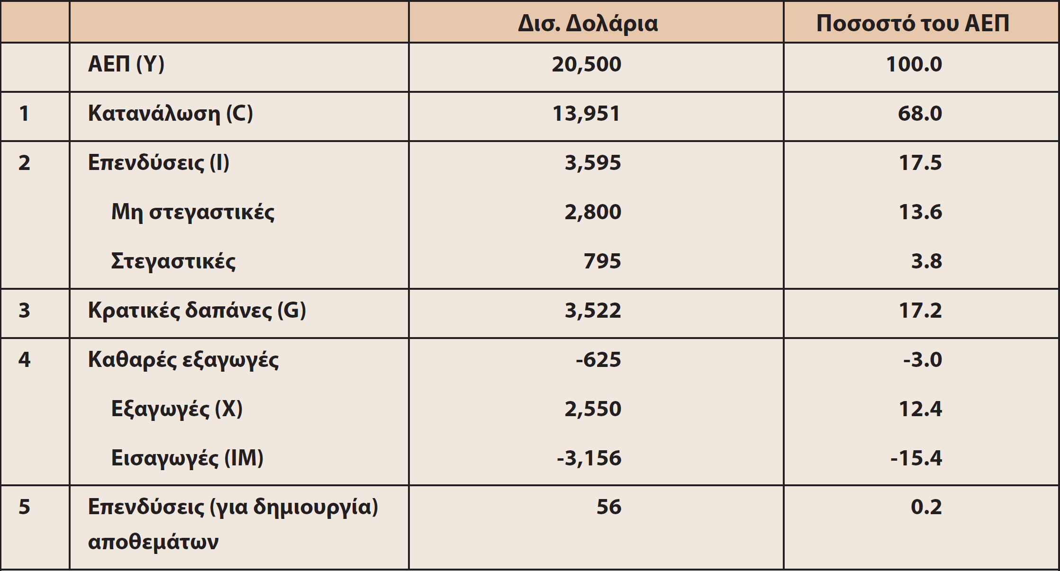
3.1 Η Σύνθεση του ΑΕΠ (3 από 3)
Πίνακας 3.1 Η σύνθεση του ΑΕΠ των ΗΠΑ, 2018
Πηγή: Survey of Current Business, February 2019, Table 1-1-5
Notes:
Η αποσύνθεση του ΑΕΠ (την οποία συμβολίζουμε με το γράμμα Υ όταν χρησιμοποιούμε άλγεβρα σε αυτό το βιβλίο) που χρησιμοποιείται συνήθως από μακροοικονομολόγους φαίνεται στον Πίνακα 3-1 (μια πιο λεπτομερής έκδοση, με ακριβείς ορισμούς, εμφανίζεται στο Παράρτημα 1 στο τέλος του βιβλίου).

Slide 7
3.2 Η Ζήτηση Αγαθών (1 από 7)
$$Z ≡ C + I + G + X − IM$$
Η παραπάνω ταυτότητα ορίζει τη συνολική ζήτηση για αγαθά (Ζ) ως κατανάλωση, συν την επένδυση, συν το κράτος, συν τις εξαγωγές, μείον τις εισαγωγές.
Σε μια κλειστή οικονομία (X = I, M = 0):
$$Z ≡ C + I + G$$
Notes:
Συμβολίζουμε τη συνολική ζήτηση για αγαθά με Z. Χρησιμοποιώντας την αποσύνθεση του ΑΕΠ που είδαμε στην Ενότητα 3-1, μπορούμε να γράψουμε την Ζ όπως φαίνεται παραπάνω. Ορίζει την Z ως το άθροισμα της κατανάλωσης, συν τις επενδύσεις, συν τις κρατικές δαπάνες, συν τις εξαγωγές, μείον τις εισαγωγές.

Slide 8
3.2 Η Ζήτηση Αγαθών (2 από 7)
Η κατανάλωση (C) είναι συνάρτηση του διαθέσιμου εισοδήματος (Y D), το οποίο είναι το εισόδημα που απομένει αφού οι καταναλωτές λάβουν τις κρατικές μεταβιβαστικές πληρωμές και πληρώσουν τους φόρους τους.
$$\text{C}\text{ = }\text{C}(Y_{D}) (3.1) \\ (+)$$
Η C(Y_{D}) ονομάζεται συνάρτηση κατανάλωσης
Αυτή είναι μια συμπεριφορική εξίσωση, που αποτυπώνει τη συμπεριφορά των καταναλωτών
Notes:
Οι αποφάσεις για την κατανάλωση εξαρτώνται από πολλούς παράγοντες. Αλλά ο κυριότερος είναι ασφαλώς το εισόδημα, ή, πιο συγκεκριμένα, το διαθέσιμο εισόδημα (YD), το εισόδημα που παραμένει όταν οι καταναλωτές λάβουν μεταβιβαστικές πληρωμές από το κράτος και πληρώσουν τους φόρους τους. Όταν το διαθέσιμο εισόδημά τους αυξάνεται, οι άνθρωποι αγοράζουν περισσότερα αγαθά. όταν πέφτει, αγοράζουν λιγότερα αγαθά.

Slide 9
3.2 Η Ζήτηση Αγαθών (3 από 7)
Ας υποθέσουμε ότι η συνάρτηση κατανάλωσης είναι μια γραμμική σχέση με δύο παραμέτρους, c₀ και c₁
$$C\text{ = }c_{0}\text{ + }c_{1}Y_{D} (3.2)$$
c₁ είναι η ροπή για κατανάλωση.
c₀ είναι αυτό που θα κατανάλωναν οι άνθρωποι αν το διαθέσιμο εισόδημά τους ήταν ίσο με μηδέν.
Οι αλλαγές στο c₀ αντικατοπτρίζουν τις μεταβολές της κατανάλωσης για ένα δεδομένο επίπεδο διαθέσιμου εισοδήματος.
Notes:
Η παράμετρος c1 ονομάζεται ροπή για κατανάλωση. (Ονομάζεται επίσης οριακή ροπή για κατανάλωση. Θα αφαιρέσω τη λέξη οριακή για απλότητα.) Δίνει την επίδραση που έχει ένα επιπλέον δολάριο διαθέσιμου εισοδήματος στην κατανάλωση.

Slide 10
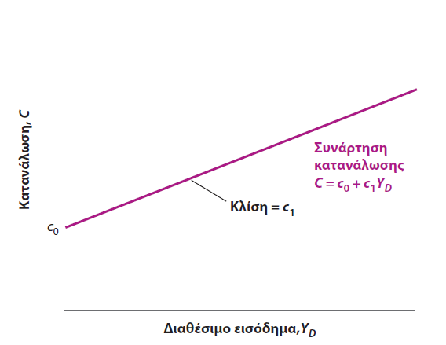
3.2 Η Ζήτηση Αγαθών (4 από 7)
Απεικόνιση 3.1 Κατανάλωση και διαθέσιμο εισόδημα
Η κατανάλωση αυξάνεται με το διαθέσιμο εισόδημα αλλά λιγότερο από 1:1.
Μια χαμηλότερη τιμή c₀ θα μετατοπίσει ολόκληρη την ευθεία προς τα κάτω.
Notes:
Η σχέση μεταξύ κατανάλωσης και διαθέσιμου εισοδήματος που φαίνεται στην εξίσωση (3.2) φαίνεται στο Σχήμα 3-1. Επειδή είναι μια γραμμική σχέση, αντιπροσωπεύεται από μια ευθεία γραμμή. Η τομή της με τον κατακόρυφο άξονα είναι c₀. Η κλίση της είναι c₁. Επειδή το c₁ είναι μικρότερο από 1, η κλίση της γραμμής είναι μικρότερη από 1: Ισοδύναμα, η γραμμή είναι πιο επίπεδη από μια γραμμή 45 μοιρών. Εάν η τιμή του c₀ αυξηθεί, τότε η γραμμή μετατοπίζεται προς τα πάνω κατά το ίδιο ποσό.
Μεγάλη περιγραφή:
Ο οριζόντιος άξονας αντιπροσωπεύει το διαθέσιμο εισόδημα Υ_{D} και ο κατακόρυφος άξονας αντιπροσωπεύει την κατανάλωση C. Το γράφημα δείχνει μια γραμμή με θετική κλίση, με τομή στο c₀ και κλίση c₁. Ένα κείμενο στα δεξιά της γραμμής αναγράφει: συνάρτηση κατανάλωσης C = c₀ + c₁ Υ_{D}.

Slide 11
3.2 Η Ζήτηση Αγαθών (5 από 7)
Το διαθέσιμο εισόδημα είναι:
$$Y_{D}≡Y−T$$
όπου Y είναι το εισόδημα και T είναι οι φόροι μείον τις μεταβιβαστικές πληρωμές.
Αντικαθιστώντας το Y _{D} στην εξίσωση (3.2) μας δίνει:
$$C\text{ = }c_{0}\text{ + }c_{1}(Y−T) (3.3)$$
Notes:
Η εξίσωση (3.3) μας λέει ότι η κατανάλωση C είναι συνάρτηση του εισοδήματος Y και των φόρων T. Το υψηλότερο εισόδημα αυξάνει την κατανάλωση, αλλά λιγότερο από ένα προς ένα. Οι υψηλότεροι φόροι μειώνουν την κατανάλωση, επίσης λιγότερο από ένα προς ένα.

Slide 12
3.2 Η Ζήτηση Αγαθών (6 από 7)
Ενδογενείς μεταβλητές: οι μεταβλητές εξαρτώνται από άλλες μεταβλητές του υποδείγματος
Εξωγενείς μεταβλητές: μεταβλητές που δεν εξηγούνται στο υπόδειγμα, αλλά λαμβάνονται ως δεδομένες
$$I=\overline{I} (3.4)$$
Μια γραμμή πάνω από την επένδυση σημαίνει ότι η επένδυση θεωρείται δεδομένη.
Notes:
Τα υποδείγματα έχουν δύο τύπους μεταβλητών. Ορισμένες μεταβλητές εξαρτώνται από άλλες μεταβλητές του υποδείγματος και επομένως επεξηγούνται μέσα στο υπόδειγμα. Μεταβλητές σαν αυτές ονομάζονται ενδογενείς μεταβλητές. Αυτό ίσχυε για την κατανάλωση που δόθηκε προηγουμένως. Άλλες μεταβλητές δεν επεξηγούνται στο υπόδειγμα, αλλά λαμβάνονται ως δεδομένες. Μεταβλητές σαν αυτές ονομάζονται εξωγενείς μεταβλητές.

Slide 13
3.2 Η Ζήτηση Αγαθών (7 από 7)
Τα T και G περιγράφουν τη δημοσιονομική πολιτική – την επιλογή των φόρων και των δαπανών από την κυβέρνηση.
Τα G και T είναι εξωγενή επειδή:
Οι κυβερνήσεις δεν συμπεριφέρονται με την ίδια κανονικότητα όπως οι καταναλωτές ή οι επιχειρήσεις.
Σ’ αυτό το βιβλίο αντιμετωπίζουμε συνήθως το G και το T ως μεταβλητές που επιλέγονται από την κυβέρνηση και δεν προσπαθούμε να τις εξηγήσουμε στο υπόδειγμα.
Notes:
Η τρίτη συνιστώσα της ζήτησης στο υπόδειγμα μας είναι οι κρατικές δαπάνες, G.

Slide 14
3.3 Ο Ορισμός του Προϊόντος Ισορροπίας (1 από 11)
Υποθέτουμε ότι X=I M=0, άρα
$$Z≡C+I+G$$
Αντικαθιστώντας C και I από τις εξισώσεις (3.3) και (3.4):
$$\text{Z}\text{ = }c_{0}\text{ + }{\text{c}}_{1}\left(Y − T\right)\text{ + }\overline{I}\text{ + }G (3.5)$$
Για να έχουμε ισορροπία στην αγορά αγαθών, πρέπει:
$$Y = Z (3.6)$$
Αυτή είναι η συνθήκη ισορροπίας.
Notes:
Ας στραφούμε τώρα στην ισορροπία στην αγορά αγαθών και στη σχέση μεταξύ παραγωγής και ζήτησης. Εάν οι επιχειρήσεις διατηρούν αποθέματα, τότε η παραγωγή δεν χρειάζεται να είναι ίση με τη ζήτηση. Για παράδειγμα, οι επιχειρήσεις μπορούν να ικανοποιήσουν μια αύξηση της ζήτησης αντλώντας από τα αποθέματά τους — έχοντας αρνητική επένδυση αποθεμάτων. Μπορούν να ανταποκριθούν στη μείωση της ζήτησης συνεχίζοντας να παράγουν και να συσσωρεύουν αποθέματα — έχοντας θετική επένδυση αποθεμάτων. Ας αγνοήσουμε αρχικά αυτή την επιπλοκή και ας ξεκινήσουμε υποθέτοντας ότι οι εταιρείες επιχειρήσεις δεν διατηρούν αποθέματα.

Slide 15
3.3 Ο Ορισμός του Προϊόντος Ισορροπίας (2 από 11)
Αντικαθιστώντας το Z στην (3.6) με την εξίσωση (3.5) έχουμε
$$Y = c_{0} + c_{1}\left(Y − T\right)+ \overline{I} + G (3.7)$$
Στην ισορροπία, το προϊόν (Y) είναι ίσο με τη ζήτηση, η οποία με τη σειρά της εξαρτάται από το εισόδημα (Y), το οποίο είναι επίσης ίσο με το προϊόν.
Notes:
Σημειώστε ότι χρησιμοποιούμε το ίδιο σύμβολο Y για το προϊόν και το εισόδημα. Αυτό δεν είναι τυχαίο! Όπως είδατε στο Κεφάλαιο 2, μπορούμε να δούμε το ΑΕΠ είτε από την πλευρά της παραγωγής είτε από την πλευρά του εισοδήματος. Η παραγωγή και το εισόδημα είναι ίσα και ταυτόσημα

Slide 16
3.3 Ο Ορισμός του Προϊόντος Ισορροπίας (3 από 11)
Οι μακροοικονομολόγοι χρησιμοποιούν πάντα τρία εργαλεία:
Άλγεβρα για να βεβαιωθούν ότι η λογική είναι σωστή
Διαγράμματα για ανάπτυξη της διαίσθησης
Λέξεις που εξηγούν τα αποτελέσματα
Notes:
Η επίλυση ενός υποδείγματος σημαίνει όχι μόνο την επίλυση του αλγεβρικά αλλά και την κατανόηση του γιατί τα αποτελέσματα είναι αυτά που είναι. Σε αυτό το βιβλίο, η επίλυση ενός υποδείγματος θα σημαίνει επίσης τον χαρακτηρισμό των αποτελεσμάτων χρησιμοποιώντας διαγράμματα —μερικές φορές παρακάμπτοντας εντελώς την άλγεβρα— και περιγράφοντας τα αποτελέσματα και τους μηχανισμούς με λέξεις.

Slide 17
3.3 Ο Ορισμός του Προϊόντος Ισορροπίας (4 από 11)
Ξαναγράφουμε την εξίσωση (3.7):
$$Y = c_{0} + c_{1}Y − c_{1}T + \overline{I} + G$$
Αναδιοργανώνουμε την εξίσωση:
$$(1 − c_{1})Y = c_{0} + \overline{I} + G − c_{1}T$$
Διαιρούμε και τα δυο μέρη με (1 − c₁):
$$Y=\frac{1}{\text{1 }− c_{1}}[c_{0}\text{ + }\overline{I}\text{ + }G − c_{1}T] (3.8)$$
που περιγράφει το προϊόν ισορροπίας αλγεβρικά.
Notes:
Η εξίσωση (3.8) περιγράφει το προϊόν ισορροπίας, δηλαδή το επίπεδο προϊόντος τέτοιο ώστε η παραγωγή να ισούται με τη ζήτηση.

Slide 18
3.3 Ο Ορισμός του Προϊόντος Ισορροπίας (5 από 11)
Αυτόνομη δαπάνη:
Η αυτόνομη δαπάνη είναι θετική, επειδή, αν G=T (ισοσκελισμένος προϋπολογισμός) και 0<c₁<1 τότε το G – c₁T είναι θετικό.
Ο όρος 1/(1–c₁) είναι ο πολλαπλασιαστής, που είναι μεγαλύτερος όταν το c₁ είναι κοντά στο 1.
Για παράδειγμα, αν c₁=0,6 τότε 1/(1–c₁)=2,5 κάτι που σημαίνει ότι αν η κατανάλωση αυξηθεί κατά 1 δισεκατομμύριο, η παραγωγή θα αυξηθεί κατά 2,5 δισεκατομμύρια.
Notes:
Εξετάσαμε την αύξηση της κατανάλωσης, αλλά η εξίσωση (3.8) καθιστά σαφές ότι οποιαδήποτε αλλαγή στις αυτόνομες δαπάνες —από μεταβολή των επενδύσεων, σε μεταβολή των κρατικών δαπανών, σε μεταβολή των φόρων— θα έχει το ίδιο ποιοτικό αποτέλεσμα: Θα αλλάξει την παραγωγή περισσότερο από την άμεση επίδρασή της στις αυτόνομες δαπάνες.

Slide 19
3.3 Ο Ορισμός του Προϊόντος Ισορροπίας (6 από 11)
Βήματα για την διαγραμματική περιγραφή της ισορροπίας:
Σχεδιάζουμε το προϊόν ως συνάρτηση του εισοδήματος. Επειδή η παραγωγή ισούται με εισόδημα, η σχέση τους είναι η γραμμή 45 μοιρών.
Σχεδιάζουμε τη ζήτηση ως συνάρτηση του εισοδήματος. .
$$Z = \left(c_{0} + \overline{I} + G − c_{1}T\right)+ c_{1}Y (3.9)$$
Στην ισορροπία, η παραγωγή ισούται με τη ζήτηση.
Notes:
Ο καλύτερος τρόπος για να περιγράψουμε αυτόν τον μηχανισμό είναι να αναπαραστήσουμε την ισορροπία χρησιμοποιώντας ένα γράφημα. Αυτά είναι τα βήματα που χρησιμοποιούνται για τη δημιουργία του παρακάτω γραφήματος.

Slide 20
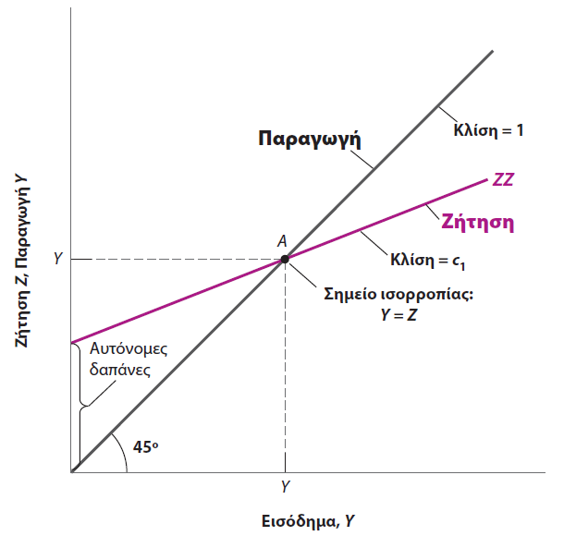
3.3 Ο Ορισμός του Προϊόντος Ισορροπίας (7 από 11)
Απεικόνιση 3.2 Ισορροπία στην αγορά αγαθών
Το προϊόν ισορροπίας καθορίζεται από τη συνθήκη ότι το προϊόν είναι ίσο με τη ζήτηση.
Notes:
Στο Σχήμα 3-2, μετρούμε το προϊόν στον κατακόρυφο άξονα. Μετρούμε το εισόδημα στον οριζόντιο άξονα. Η σχεδίαση της παραγωγής ως συνάρτηση του εισοδήματος είναι απλή: Θυμηθείτε ότι η παραγωγή και το εισόδημα είναι πανομοιότυπα ίσα. Έτσι, η σχέση μεταξύ τους είναι η γραμμή 45 μοιρών, η γραμμή με κλίση ίση με 1.
Μεγάλη περιγραφή:
Ο οριζόντιος άξονας αντιπροσωπεύει το εισόδημα, το Y, και ο κατακόρυφος άξονας αντιπροσωπεύει τη ζήτηση, Z, και το προϊόν Y. Το γράφημα απεικονίζει δύο γραμμές με θετική κλίση, μία για τη ζήτηση, ZZ και την άλλη για την παραγωγή. Η γραμμή παραγωγής έχει από την αρχή κλίση = 1 σε γωνία 45 μοιρών με τον οριζόντιο άξονα. Η γραμμή ζήτησης αυξάνει από ένα σημείο στον κατακόρυφο άξονα με κλίση = c₁. Τέμνει τη γραμμή ζήτησης στο σημείο Α ή στο σημείο ισορροπίας, όπου Y = Z. Η απόσταση μεταξύ των σημείων όπου οι δύο γραμμές αγγίζουν τον άξονα y επισημαίνεται «αυτόνομες δαπάνες».

Slide 21
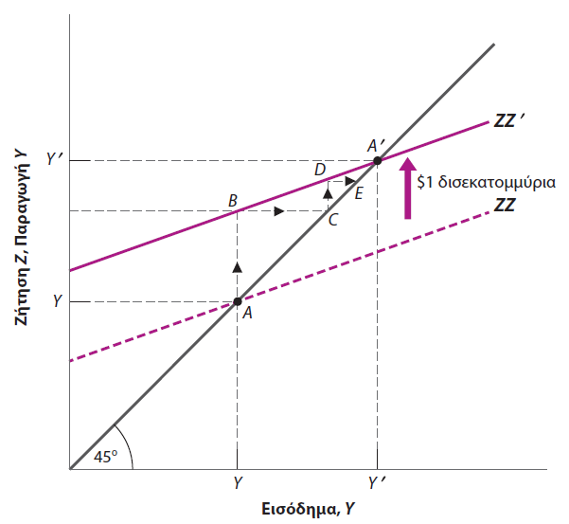
3.3 Ο Ορισμός του Προϊόντος Ισορροπίας (8 από 11)
Απεικόνιση 3.3 Οι επιπτώσεις μιας αύξησης των αυτόνομων δαπανών στο προϊόν
Υποθέτουμε ότι το c₀ αυξάνει κατά $1 δισ.
Μια αύξηση στις αυτόνομες δαπάνες έχει μεγαλύτερη από 1:1 επίπτωση στο προϊόν ισορροπίας.
Notes:
Ας υποθέσουμε ότι το c₀ αυξάνεται κατά 1 δισεκατομμύριο $. Στο αρχικό επίπεδο εισοδήματος (το επίπεδο του διαθέσιμου εισοδήματος που σχετίζεται με το σημείο Α αφού το T είναι αμετάβλητο σε αυτό το παράδειγμα), οι καταναλωτές αυξάνουν την κατανάλωσή τους κατά 1 δισεκατομμύριο δολάρια. Το τι συμβαίνει φαίνεται στο Σχήμα 3-3, το οποίο βασίζεται στο Σχήμα 3-2.
Μεγάλη περιγραφή:
Ο οριζόντιος άξονας αντιπροσωπεύει το εισόδημα Y, και ο κατακόρυφος άξονας αντιπροσωπεύει τη ζήτηση, Z και το προϊόν Y. Το γράφημα απεικονίζει 2 συμπαγείς και 1 διακεκομμένες γραμμές. Η συμπαγής γραμμή ZZ’ και μια παράλληλη διακεκομμένη γραμμή κάτω από αυτήν, ZZ, αντιπροσωπεύουν τη ζήτηση και μια συμπαγής γραμμή αντιπροσωπεύει την παραγωγή. Ένα ανοδικό βέλος από ZZ έως ZZ’ σημειώνεται με 1 δισεκατομμύριο δολάρια. Η γραμμή παραγωγής κάνει γωνία 45 μοιρών με τον οριζόντιο άξονα και τέμνει τη γραμμή ζήτησης ΖΖ’ σε ένα σημείο Α’ και την άλλη γραμμή ζήτησης ΖΖ σε ένα σημείο Α. Οι συντεταγμένες του Α είναι (y, y) και του Α’ είναι (y’, y’). Μια κάθετη διακεκομμένη γραμμή από το A αγγίζει την ZZ’ στο B. Μια οριζόντια διακεκομμένη γραμμή από το B αγγίζει τη γραμμή παραγωγής στο C. Μια κάθετη διακεκομμένη γραμμή από το C αγγίζει την ZZ’ στο D. Μια οριζόντια διακεκομμένη γραμμή από το D αγγίζει τη γραμμή παραγωγής στο E.

Slide 22
3.3 Ο Ορισμός του Προϊόντος Ισορροπίας (9 από 11)
ΑΒ: αύξηση της παραγωγής στον πρώτο γύρο
BC: αύξηση εισοδήματος πρώτου γύρου
CD: αύξηση της ζήτησης σε δεύτερο γύρο
DE: αύξηση παραγωγής και εισοδήματος σε δεύτερο γύρο
Η συνολική αύξηση της παραγωγής μετά από n+1 γύρους:
$$\text{1 + }c_{1}\text{ + }{c_{1}}^{2}+⋅⋅⋅+{c_{1}}^{n}$$
Που είναι μια γεωμετρική σειρά με όριο 1/(1−c₁).
Notes:
Οι γεωμετρικές σειρές θα εμφανίζονται συχνά σε αυτό το βιβλίο. Μια υπενθύμιση δίνεται στο Παράρτημα 2 στο τέλος του βιβλίου.

Slide 23
3.3 Ο Ορισμός του Προϊόντος Ισορροπίας (10 από 11)
Για να συνοψίσουμε τα ευρήματα μας με λέξεις:
Το προϊόν εξαρτάται από τη ζήτηση, η οποία εξαρτάται από το εισόδημα, το οποίο είναι επίσης ίσο με το προϊόν.
Η αύξηση της ζήτησης οδηγεί σε αύξηση της παραγωγής και του εισοδήματος, που με τη σειρά του οδηγεί σε μελλοντική αύξηση της ζήτησης.
Η αύξηση του προϊόντος είναι μεγαλύτερη από την αρχική μετατόπιση της ζήτησης, κατά συντελεστή ίσο με τον πολλαπλασιαστή.
Ο πολλαπλασιαστής εξαρτάται από την ροπή για κατανάλωση, η οποία μπορεί να εκτιμηθεί χρησιμοποιώντας την οικονομετρία – το σύνολο των στατιστικών μεθόδων που χρησιμοποιούνται στα οικονομικά.
Notes:
Για να σας δώσουμε μια αίσθηση του τι είναι η οικονομετρία και πώς χρησιμοποιείται, διαβάστε το Παράρτημα 3 στο τέλος του βιβλίου.

Slide 24
3.3 Ο Ορισμός του Προϊόντος Ισορροπίας (11 από 11)
Η προσαρμογή της παραγωγής στο χρόνο ονομάζεται δυναμική προσαρμογής.
Ο χρόνος που διαρκεί η προσαρμογή εξαρτάται από το πώς και πότε οι επιχειρήσεις αναθεωρούν το πρόγραμμα παραγωγής τους.
Notes:
Η στιγμιαία προσαρμογή δεν είναι πραγματικά εύλογη. Για παράδειγμα, μια επιχείρηση που αντιμετωπίζει αύξηση της ζήτησης μπορεί κάλλιστα να αποφασίσει να περιμένει προτού προσαρμόσει την παραγωγή της, εν τω μεταξύ μειώνοντας τα αποθέματά της για να ικανοποιήσει τη ζήτηση. Ένας εργαζόμενος που λαμβάνει αύξηση μισθού μπορεί να μην προσαρμόσει την κατανάλωσή του αμέσως. Αυτές οι καθυστερήσεις υποδηλώνουν ότι η προσαρμογή της παραγωγής θα πάρει χρόνο. Ο χρόνος που διαρκεί η προσαρμογή εξαρτάται από το πόσο γρήγορα ανταποκρίνονται οι καταναλωτές στις αλλαγές του εισοδήματος και πόσο γρήγορα ανταποκρίνονται οι επιχειρήσεις στις μεταβολές των πωλήσεων.

Slide 25
ΠΛΑΙΣΙΟ ΕΠΙΚΕΝΤΡΩΣΗΣ: Η χρεοκοπία της Lehman, φόβοι για μια νέα μεγάλη ύφεση και μεταβολές στη συνάρτηση κατανάλωσης (1 από 3)
Όταν οι άνθρωποι αρχίζουν να ανησυχούν για το μέλλον, αποφασίζουν να αποταμιεύουν περισσότερα ακόμα κι αν το τρέχον εισόδημά τους δεν έχει αλλάξει.
Οι ειδήσεις σχετικά με τη χρεοκοπία της Lehman Brothers τον Σεπτέμβριο του 2008 θύμισαν στους ανθρώπους τη Μεγάλη Ύφεση, όπως επιβεβαιώθηκε από τον αριθμό των αναζητήσεων για τη «Μεγάλη Ύφεση» στο Google.
Η κατανάλωση μειώθηκε, παρόλο που το διαθέσιμο εισόδημα δεν είχε ακόμη αλλάξει.
Notes:
Γιατί να μειώσουν οι καταναλωτές την κατανάλωση εάν το διαθέσιμο εισόδημά τους δεν έχει αλλάξει; Ή, όσον αφορά την εξίσωση (3.2), γιατί μπορεί να μειωθεί το c₀ – οδηγώντας με τη σειρά του σε μείωση της ζήτησης, της παραγωγής κ.λπ.; Ένας από τους πρώτους λόγους που έρχεται στο μυαλό είναι ότι, ακόμα κι αν το τρέχον εισόδημά τους δεν έχει αλλάξει, οι καταναλωτές αρχίζουν να ανησυχούν για το μέλλον και αποφασίζουν να αποταμιεύσουν περισσότερα.

Slide 26
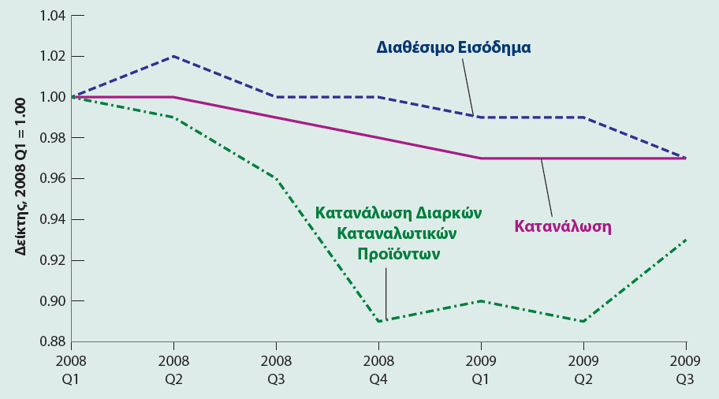
ΠΛΑΙΣΙΟ ΕΠΙΚΕΝΤΡΩΣΗΣ: Η χρεοκοπία της Lehman, φόβοι για μια νέα μεγάλη ύφεση και μεταβολές στη συνάρτηση κατανάλωσης (2 από 3)
Σχήμα 1 Διαθέσιμο εισόδημα, κατανάλωση και κατανάλωση διαρκών καταναλωτικών αγαθών στις ΗΠΑ, 2008:1 έως 2009:3
Πηγή: FRED: DPIC96, PCECC96, PCDG C C96.
Notes:
Το Σχήμα 1 απεικονίζει, από το πρώτο τρίμηνο του 2008 έως το τρίτο τρίμηνο του 2009, τη συμπεριφορά τριών μεταβλητών: διαθέσιμο εισόδημα, συνολική κατανάλωση και κατανάλωση διαρκών αγαθών.
Μεγάλη περιγραφή:
Ο οριζόντιος άξονας αντιπροσωπεύει τις τριμηνιαίες περιόδους από το 1ο τρίμηνο του 2008 έως το 3ο τρίμηνο του 2009 και ο κάθετος άξονας αντιπροσωπεύει τον δείκτη, Q1 = 1,00 το 2008, και κυμαίνεται από 0,88 έως 1,04 σε προσαυξήσεις 0,02 μονάδων. Η κατανάλωση μειώνεται σταδιακά από (1ο τρίμηνο 2008, 1,00) σε (3ο τρίμηνο 2009, 0,97). Το διαθέσιμο εισόδημα αυξάνει από (1ο τρίμηνο 2008, 1,00) σε (2ο τρίμηνο 2008, 1,02) και στη συνέχεια μειώνεται στο (3ο τρίμηνο 2009, 0,99). Η κατανάλωση διαρκών αγαθών μειώνεται απότομα από (1ο τρίμηνο 2008, 1,00) σε (4ο τρίμηνο 2008, 0,89). Παραμένει σχεδόν ίδια μέχρι το δεύτερο τρίμηνο του 2009 και στη συνέχεια αυξάνει στο 0,92 το τρίτο τρίμηνο του 2009. Όλες οι τιμές είναι εκτιμήσεις.

Slide 27
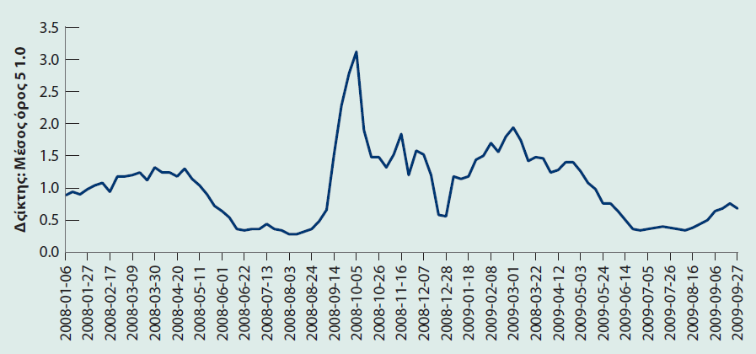
ΠΛΑΙΣΙΟ ΕΠΙΚΕΝΤΡΩΣΗΣ: Η χρεοκοπία της Lehman, φόβοι για μια νέα μεγάλη ύφεση και μεταβολές στη συνάρτηση κατανάλωσης (3 από 3)
Σχήμα 2 Αριθμός αναζητήσεων Google για «Μεγάλη Ύφεση», Ιανουάριος 2008 με Σεπτέμβριο 2009
Πηγή: Google Trends, “Great Depression.”
Notes:
Για τους περισσότερους ανθρώπους, η κύρια ένδειξη του προβλήματος ήταν αυτό που διάβαζαν στις εφημερίδες: Παρόλο που είχαν ακόμα τη δουλειά τους και λάμβαναν τις μηνιαίες επιταγές τους, τα γεγονότα τους θύμισαν τις ιστορίες της Μεγάλης Ύφεσης και τον πόνο που συνεπαγόταν. Ένας τρόπος για να το διαπιστώσετε αυτό είναι να δείτε τη σειρά Google Trends που δίνει τον αριθμό των αναζητήσεων για τη "Μεγάλη Ύφεση", από τον Ιανουάριο του 2008 έως τον Σεπτέμβριο του 2009, και απεικονίζεται στο Σχήμα 2.
Μεγάλη περιγραφή: Ο οριζόντιος άξονας αντιπροσωπεύει ημερομηνίες από 6 Ιανουαρίου 2008 έως 27 Σεπτεμβρίου 2009, σε προσαυξήσεις των 21 ημερών. Ο κατακόρυφος άξονας αντιπροσωπεύει δείκτη με μέσο όρο περιόδου = 1,00 και κυμαίνεται από 0 έως 3,5 σε προσαυξήσεις 0,5. Το γράφημα ξεκινά στο 0,9 στις 6 Ιανουαρίου 2008 και πέφτει στο χαμηλό του 0,2 στις 3 Αυγούστου 2008. Το γράφημα κορυφώνεται στο 3,1 στις 5 Οκτωβρίου 2008. Το γράφημα σχεδιάζει μια καμπύλη που κυμαίνεται απότομα από το 1,2 στις 30 Μαρτίου 2008, στη συνέχεια πέφτει στο 0,3 στις 24 Αυγούστου 2008, πέφτει περαιτέρω στο 3 στις 5 Οκτωβρίου 2008, και στη συνέχεια μειώνεται ξανά και τελικά τελειώνει στο 1,0 στις 27 Σεπτεμβρίου 2009. Όλες οι τιμές είναι εκτιμήσεις

Slide 28
3.4 Επένδυση ίση με Αποταμίευση: Ένας Εναλλακτικός Τρόπος Θεώρησης της Ισορροπίας στην Αγορά Εργασίας (1 από 5)
Ο John Maynard Keynes ανέπτυξε ένα εναλλακτικό υπόδειγμα που επικεντρώνεται αντίθετα στις επενδύσεις και την αποταμίευση στη Γενική Θεωρία της Απασχόλησης, του Τόκου και του Χρήματος το 1936.
Η Ιδιωτική Επένδυση (S) είναι:
Εξ ορισμού, η Δημόσια αποταμίευση = T – G
Δημόσια αποταμίευση > 0 ⇔ Δημοσιονομικό Πλεόνασμα
Δημόσια αποταμίευση < 0 ⇔ Δημοσιονομικό Έλλειμμα
Notes:
Μέχρι στιγμής, σκεφτόμαστε την ισορροπία στην αγορά αγαθών ως προς την ισότητα της παραγωγής και της ζήτησης αγαθών. Ένας εναλλακτικός – αλλά, όπως αποδεικνύεται, ισοδύναμος – τρόπος σκέψης για την ισορροπία επικεντρώνεται αντί αυτού στις επενδύσεις και την αποταμίευση. Αυτός είναι ο τρόπος με τον οποίο ο John Maynard Keynes διατύπωσε για πρώτη φορά αυτό το υπόδειγμα το 1936, στη Γενική Θεωρία της Απασχόλησης, του Τόκου και του Χρήματος.

Slide 29
3.4 Επένδυση ίση με Αποταμίευση: Ένας Εναλλακτικός Τρόπος Θεώρησης της Ισορροπίας στην Αγορά Εργασίας (2 από 5)
Σε ισορροπία: Y = C + I + G
Αφαιρούμε το T από τα δυο μέρη και μεταφέρουμε το C στο αριστερό μέρος:
Y – T – C = I + G – T
Το αριστερό μέρος της εξίσωσης είναι ίσο με S, έτσι:
S = I + G – T
Ή αντίστοιχα: I = S + (T – G)
Αυτή είναι η σχέση I S, που υποδηλώνει ότι «Επένδυση ίσον Αποταμίευση».
Notes:
Με άλλα λόγια, αυτό που θέλουν να επενδύσουν οι επιχειρήσεις πρέπει να είναι ίσο με αυτό που θέλουν να αποταμιεύσουν οι άνθρωποι και το κράτος.

Slide 30
3.4 Επένδυση ίση με Αποταμίευση: Ένας Εναλλακτικός Τρόπος Θεώρησης της Ισορροπίας στην Αγορά Εργασίας (3 από 5)
Δυο ισοδύναμοι τρόποι για να δηλώσουμε τη συνθήκη ισορροπίας στην αγορά αγαθών:
Παραγωγή = Ζήτηση
Επένδυση = Αποταμίευση
Notes:
Σε μια σύγχρονη οικονομία, ωστόσο, οι επενδυτικές αποφάσεις λαμβάνονται από τις επιχειρήσεις, ενώ οι αποφάσεις αποταμίευσης λαμβάνονται από τους καταναλωτές και την κυβέρνηση. Στην ισορροπία, η εξίσωση (3.10) μας λέει ότι όλες αυτές οι αποφάσεις πρέπει να είναι συνεπείς: Η επένδυση πρέπει να ισούται με την αποταμίευση.

Slide 31
3.4 Επένδυση ίση με Αποταμίευση: Ένας Εναλλακτικός Τρόπος Θεώρησης της Ισορροπίας στην Αγορά Εργασίας (4 από 5)
Μπορούμε επίσης να εξάγουμε την εξίσωση (3.8) από την εξίσωση (3.10).
Επειδή η καταναλωτική συμπεριφορά υποδηλώνει ότι:
S = Y – T – C = Y – T – c₀ – c₁ (Y – T)
Αναδιατάσσοντας:
S = – c₀ + (1 – c₁) (Y – T)
(1−c₁) είναι η ροπή για αποταμίευση, η οποία είναι ανάμεσα στο μηδέν και το ένα.
Notes:
Η ροπή για αποταμίευση μας λέει πόσο από μια επιπλέον μονάδα εισοδήματος αποταμιεύουν οι άνθρωποι.

Slide 32
3.4 Επένδυση ίση με Αποταμίευση: Ένας Εναλλακτικός Τρόπος Θεώρησης της Ισορροπίας στην Αγορά Εργασίας (5 από 5)
Στην ισορροπία είναι I=S, άρα η εξίσωση (3.10) γίνεται:
I = – c₀ + (1 – c₁) (Y – T) + (T – G)
Λύνοντας ως προς το προϊόν:
Πού είναι η ίδια σχέση με την εξίσωση (3.8).
Notes:
Η εξίσωση (3.12) είναι ακριβώς η ίδια με την εξίσωση (3.8). Αυτό δεν πρέπει να αποτελεί έκπληξη. Εξετάζουμε την ίδια συνθήκη ισορροπίας, απλώς με διαφορετικό τρόπο. Αυτός ο εναλλακτικός τρόπος θα αποδειχθεί χρήσιμος σε διάφορες εφαρμογές αργότερα στο βιβλίο.

Slide 33
ΠΛΑΙΣΙΟ ΕΠΙΚΕΝΤΡΩΣΗΣ: Το Παράδοξο της Φειδούς
Διδασκόμαστε για τις αρετές της αποταμίευσης καθώς μεγαλώνουμε, αλλά το υπόδειγμα σε αυτό το κεφάλαιο λέει μια διαφορετική ιστορία.
Ας υποθέσουμε ότι οι καταναλωτές αποφασίζουν να αποταμιεύσουν περισσότερα, οπότε το c₀ μειώνεται.
Η εξίσωση (3.12) υποδηλώνει ότι το προϊόν μειώνεται.
Η αποταμίευση δεν μπορεί να μεταβληθεί, γιατί η εξίσωση (3.10) υποδηλώνει ότι σε κατάσταση ισορροπίας:
I = S + (T – G)
Το S δεν μπορεί να μεταβληθεί, διότι τα I, T και G δεν μεταβάλλονται, με βάση τις υποθέσεις μας.
Notes:
Μπορείτε να δείτε ότι μια προσπάθεια για μεγαλύτερη αποταμίευση, είτε από τους καταναλωτές είτε από το κράτος, θα οδηγούσε σε χαμηλότερη παραγωγή, χαμηλότερες επενδύσεις και κατ' επέκταση χαμηλότερη αποταμίευση!

Slide 34
3.5 Είναι το κράτος παντοδύναμο; Μια προειδοποίηση
Η εξίσωση (3.8) υποδηλώνει ότι η κυβέρνηση μπορεί να επιλέξει το επίπεδο G ή T για να επηρεάσει το επίπεδο παραγωγής που θέλει.
Όμως, υπάρχουν πολλές πτυχές της πραγματικότητας που δεν έχουμε ενσωματώσει στο υπόδειγμα μας:
Η μεταβολή των G ή T δεν είναι εύκολη.
Οι επενδύσεις και οι εισαγωγές μπορεί να μεταβληθούν, γεγονός που καθιστά δύσκολο για τις κυβερνήσεις να αξιολογήσουν τα αποτελέσματα των πολιτικών τους (Κεφάλαια 5, 9 και 18 έως 20).
Οι προσδοκίες είναι πιθανά σημαντικές (Κεφάλαια 14 έως 16).
Οι επιπτώσεις στην παραγωγή μπορεί να είναι μη βιώσιμες μεσοπρόθεσμα (Κεφάλαιο 9).
Η μείωση του T ή η αύξηση του G μπορεί να οδηγήσει σε μεγάλα δημοσιονομικά ελλείμματα και δημόσιο χρέος μακροπρόθεσμα (Κεφάλαια 9, 11, 16 και 22).
Notes:
Εν ολίγοις, η πρόταση ότι, χρησιμοποιώντας τη δημοσιονομική πολιτική, η κυβέρνηση μπορεί να επηρεάσει τη ζήτηση και την παραγωγή βραχυπρόθεσμα είναι μια σημαντική και σωστή πρόταση. Καθώς όμως τελειοποιούμε την ανάλυσή μας, θα δούμε ότι ο ρόλος της κυβέρνησης γενικά, και η επιτυχής χρήση της δημοσιονομικής πολιτικής ειδικότερα, γίνονται όλο και πιο δύσκολα: για τις κυβερνήσεις, τα πράγματα δε θα είναι ποτέ τόσο καλά όσο σε αυτό το κεφάλαιο.

Slide 35
Copyright
Αυτό το έργο προστατεύεται από τους νόμους περί πνευματικών δικαιωμάτων των Ηνωμένων Πολιτειών και παρέχεται αποκλειστικά για τη χρήση των εκπαιδευτών για τη διδασκαλία των μαθημάτων τους και την αξιολόγηση της μάθησης των μαθητών. Η διάδοση ή η πώληση οποιουδήποτε μέρους αυτού του έργου (συμπεριλαμβανομένου του Παγκόσμιου Ιστού) θα καταστρέψει την ακεραιότητα του έργου και δεν επιτρέπεται. Το έργο και το υλικό από αυτό δεν πρέπει ποτέ να διατίθενται στους μαθητές παρά μόνο από εκπαιδευτές που χρησιμοποιούν το συνοδευτικό κείμενο στις τάξεις τους. Όλοι οι αποδέκτες αυτής της εργασίας αναμένεται να συμμορφωθούν με αυτούς τους περιορισμούς και να τιμήσουν τους επιδιωκόμενους παιδαγωγικούς σκοπούς και τις ανάγκες άλλων εκπαιδευτών που βασίζονται σε αυτά τα υλικά.

